Slide 1
实验8:SIFT图像特征提取
图像关键点(keypoint)的提取；
  尺度空间极值（论文中的方法）
    尺度空间计算
    极值点提取
  Harris角点（实验中可采用的近似方法）
    图像金字塔
    角点提取
SIFT描述子的计算；
  关键点主方向计算
  统计SIFT描述子
图像特征匹配；
练习
主要参考论文：David Lowe. Distinctive Image Features from Scale-Invariant Keypoints. International journal on computer vision. 2004.

Slide 2
SIFT简介
SIFT算法是David Lowe于1999年提出的局部特征描述子，并于2004年进行了更深入的发展和完善。Sift特征匹配算法可以处理两幅图像之间发生平移、旋转、仿射变换情况下的匹配问题，具有很强的匹配能力。总体来说，SIFT算子具有以下特性：
SIFT特征是图像的局部特征，对平移、旋转、尺度缩放、亮度变化、遮挡和噪声等具有良好的不变性，对视觉变化、仿射变换也保持一定程度的稳定性。
独特性好，信息量丰富，适用于在海量特征数据库中进行快速、准确的匹配。
多量性，即使少数的几个物体也可以产生大量SIFT特征向量。
速度相对较快，经优化的Sift匹配算法甚至可以达到实时的要求。
可扩展性强，可以很方便的与其他形式的特征向量进行联合。
SIFT算法主要步骤：
a.检测尺度空间极值点
b.精确定位极值点
c.为每个关键点指定方向参数
d.关键点描述子的生成

Slide 3

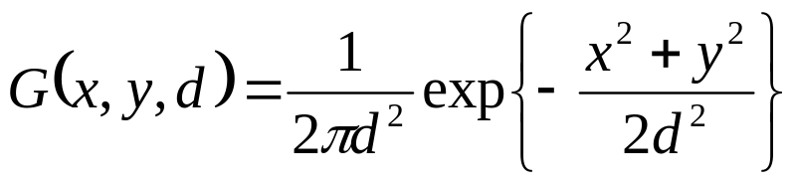
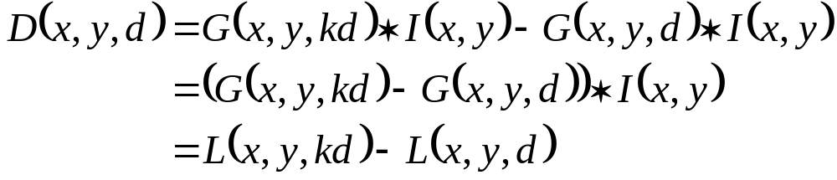
尺度空间极值点提取
对图像I(x, y)建立尺度空间的方法是将图像反复与高斯核G(x, y, d)卷积：
其中d是尺度参数。G(x, y, d)是高斯卷积核
L在这里称作尺度空间图像。
将两个不同尺度的L相减可得到高斯差分图像：
尺度空间极值点在D(x, y, d)上求取

Slide 4
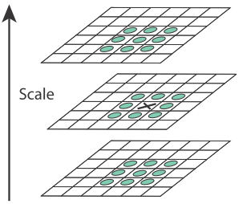



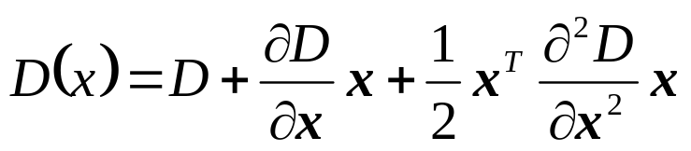
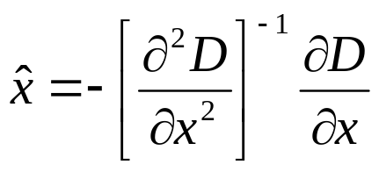
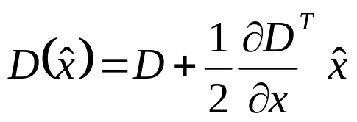
尺度空间极值点提取
对于D(x, y, d)中的某个点，如果它的值大于或小于其周围的8个点和它上下相邻尺度的18个点，则该点是一个极值点。
准确的关键点定位：
对于上述步骤中提取的尺度空间极值点，下一个步骤要对它们进行精选，排除掉一些低对比度的或位于边缘上的点。
对某候选关键点做泰勒展开：
准确的极值点位置为上式对x导数为0的位置
论文中，若D(x)小于0.03，则排除这个极值点。

Slide 5
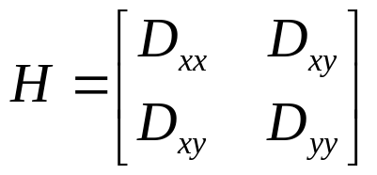

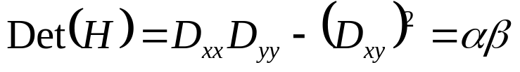
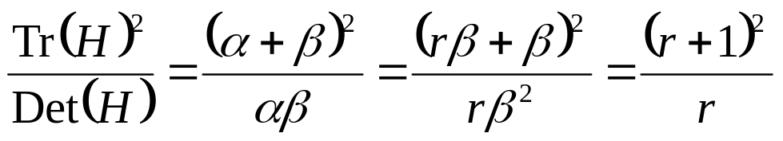
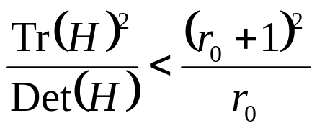
排除边缘响应
对于上述得到的关键点，进一步排除位于边缘处的关键点，对于某点D，先计算其Hessian矩阵：
假设矩阵的特征值为α，β，则
假设α=rβ，
若 ，则排除这个特征点，论文中取r0=10

Slide 6
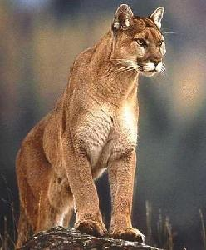
图像金字塔中提取角点
上述在尺度空间中提取极值点再精确定位和消除边缘响应的方法实现起来较为复杂，实验中可用另一种较简单的替代方案，即在图像金字塔中提取角点。
与用高斯差分构建的尺度空间不同，图像金字塔通过直接缩放图像的方式构建尺度空间。
OpenCV中改变图像尺寸：
cvResize(输入图像，输出图像)
输出图像预先申请好内存：
Img=cvCreateImage(cvSize(宽度，高度), 8, 1);
输入图像
图像金字塔

Slide 7
Harris 角点提取
OpenCV中集成了角点检测函数FeaturesToTrack，可直接调用，对应的论文为
Jianbo Shi and C. Toamsi. Good Features to Track. CVPR. 1994.
cv2. cornerHarris(src, blockSize, ksize, k[, dst[, borderType]]) -> dst
-src: 输入的灰度图像；
-dst: 用于存放角点检测的输出结果，和输入图像相同大小；
-blockSize：邻域大小（blockSize=2或3）
- apertureSize ：sobel算子孔径大小（3）
-k：角点质量，一般取0.1或0.01，越小返回的角点数目越多；
C++: cornerHarris(srcImage, cornerStrength, 2, 3, 0.01);
计算Harris角点列表， cv2.goodFeaturesToTrack(image, maxCorners, qualityLevel, minDistance[, corners[, mask[, blockSize[, useHarrisDetector[, k]]]]]) -> corners
Image:输入图像
maxCorners：允许返回的最多角点个数
qualityLevel = 0.01
minDistance = 10
blockSize = 3
k = 0.04

Slide 8

SIFT描述子的计算
SIFT描述子之所以具有旋转不变(rotation invariant)的性质是因为在图像坐标系和物体坐标系之间变换。
如上图所示，蓝色箭头表示图像坐标系，红色箭头表示物体坐标系。图像坐标系即观测图像的横向和纵向两个方向，也是计算机处理图像时所参照的坐标系。而物体参照系是人在认知物体时参照的坐标系。人脑之所以能够分辨不同方向的同一物体，是因为能够从物体的局部细节潜在地建立起物体坐标系，并建立其和图像坐标系之间的映射关系。
SIFT描述子把以关键点为中心的邻域内的主要梯度方向作为物体坐标系的X方向，因为该坐标系是由关键点本身的性质定义的，因此具有旋转不变性。

Slide 9
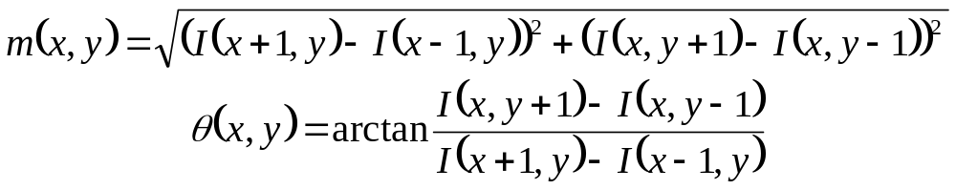

SIFT描述子的计算
对应论文第5节：假设某关键点为I(x0, y0)，对于它m*m领域内的每个点，计算其梯度方向和梯度强度：
梯度方向为360度（注意atan函数返回值为0-180，需要根据Ix Iy的符号换算），平均分成36个bins，每个像素以m(x, y)为权值为其所在的bin投票。最终权重最大的方向定位该关键点的主方向(实验中只考虑highest peak)。
SIFT描述子的统计在相对物体坐标系以关键点为中心的16×16的领域内统计，先把之前计算的梯度方向由图像坐标系换算到物体坐标系，即
其中θ’是相对物体坐标系的梯度方向， θ是相对图像坐标系的梯度方向， θ0是关键点的主方向。
x
x
y
y

Slide 10

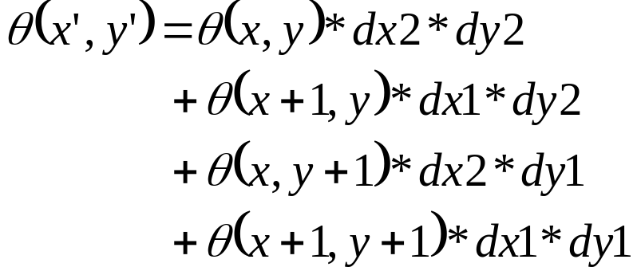
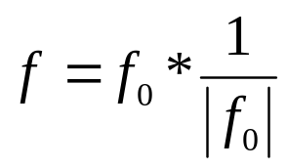

SIFT描述子的计算
物体坐标系16*16的邻域分成4*4个块，每个块4*4个像素。
在每个块内按照求主方向的方式把360度分成8个bins，统计梯度方向直方图，最终每个块可生成8维的直方图向量，每个关键点可生成4*4*8=128维的SIFT描述子。
物体坐标系上的每一个整数点对应的图像坐标系可能不是整数，可采用最邻近插值，即图像坐标系上和它最接近的一个点：
或更精确地，可采用双线性插值：
(x,y)
(x+1, y)
dy1
dx1
dx2
(x’,y’)
dy2
(x,y+1)
(x+1,y+1)
双线性插值的意义在于，周围的四个点的值都对目标点有贡献，贡献大小与距离成正比。
最后对128维SIFT描述子f0归一化得到最终的结果：
两个SIFT描述子f1和f2之间的相似度可表示为

Slide 11
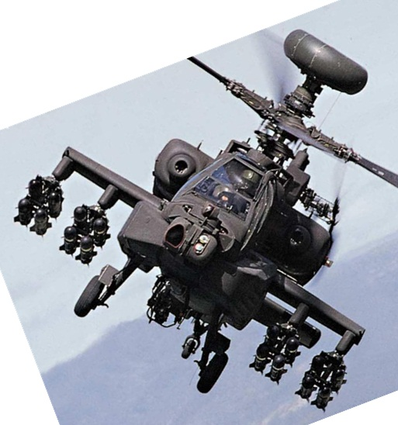
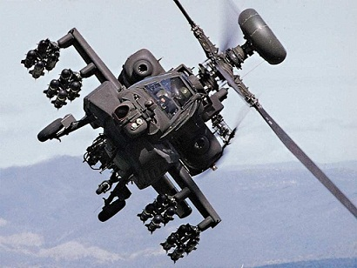
练习
请在dataset文件夹中的所有图片中搜索target.jpg图片所示物体，并绘制程序认为的好的匹配，如图所示。
将实验8的实验结果提交实验报告”学号_姓名_图像特征提取.pdf”在12月13日实验课时间上交，报告中应包含实验目的，平台，原理，结果，结论分析，最好有自己的心得体会和讨论，源程序附在文件夹里。

